Slide 1


第十章 多线程
主讲：雷 蕾

Slide 2
01
多线程的概念及状态
目录
02
多线程产生的两种方式
CONTENT
03
线程的同步
04
线程通讯

Slide 3

多任务处理
多任务处理是指系统可同时运行多个进程，而每个进程也可同时执行多个线程
同一时间给多个程序运行处理数据
进程:
  一个独立程序的每一次运行称为一个进程。
  一个进程要占用相当一部分处理器时间和内存资源。
  大多数操作系统不允许进程访问其他进程的内存空间，进程间的通信很不方便，编程模型比较复杂
线程:
  一个程序中多段代码同时并发执行，称为多线程。
  创建线程比创建进程开销小，线程之间的协作和数据交换也比较容易

Slide 4

多线程程序的优点
使程序的响应速度更快 ,用户界面可以在进行其它工作的同时一直处于活动状态
当前没有进行处理的任务时可以将处理器时间让给其它任务
占用大量处理时间的任务可以定期将处理器时间让给其它任务
可以随时停止任务
可以分别设置各个任务的优先级以优化性能

Slide 5

主线程
在Java程序启动时，一个线程立刻运行，该线程通常称为程序的主线程
可以使用Thread类的静态方法currentThread()获得当前线程

Slide 6
提问：Java程序每次运行需要启动几个线程？
Java是多线程的编程语言，所以Java程序运行也是以线程的方式运行的。那么主方法就是一个线程。
但是每次运行一个Java文件时，都会启动JVM，所以Java在运行时至少会启动两个线程，一个是main线程，一个是垃圾收集线程。

Slide 7
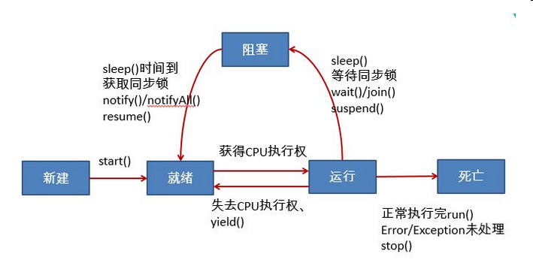
线程的生命周期
线程的生命周期包括：新建、就绪、运行、（等待）、（休眠）、阻塞、终止。

Slide 8
Java经典面试题
一个线程两次调用start()方法会出现什么情况？谈谈线程的生命周期和状态转移。
Java的线程是不允许启动两次的，第二次调用必然会抛出IllegalThreadStateException，这是一种运行时异常，多次调用start被认为是编程错误。
关于线程生命周期的不同状态，在Java 5以后，线程状态被明确定义在其公共内部枚举类型java.lang.Thread.State中，分别是：新建、就绪、阻塞、等待、计时等待、终止。
在第二次调用start()方法的时候，线程可能处于终止或者其他（非NEW）状态，但是不论如何，都是不可以再次启动的。

Slide 9

Java实现多线程的两种方式
1、继承Thread类
  Thread类继承Object，实现Runnable接口，位于java.lang包中
  继承Thread类，重写run()方法，实现多线程处理
  通过start()方法触发线程
2、实现Runnable接口
  只有一个run()方法
  适合于多个线程处理同一资源
  实现Runnable接口的类的对象可以用来创建线程
  已经继承了某个基类，需要实现Runnable实现多线程

Slide 10
选学---Java实现多线程的另外两种方式
3、实现Callable接口通过FutureTask包装器来创建Thread线程
4、使用ExecutorService、Callable、Future实现有返回结果的线程

Slide 11
Thread类常用方法
名称 | 说明
static Thread currentThread() | 返回当前正在运行的线程对象
static void yield() | 使当前线程对象暂停，允许别的线程开始运行
static void sleep(long millis) | 使当前线程暂停运行指定毫秒数，但此线程并不失去已获得的锁旗标。
void start() | 启动线程，JVM将调用此线程的run方法
void run() | Thread的子类应该重写此方法，内容应为该线程应执行的任务。
void interrupt() | 打断此线程
final void join() | 在当前线程中加入调用join方法的线程A，直到线程A死亡才能继续执行当前线程
final void join(long millis) | 在当前线程中加入调用join方法的线程A，直到到达参数指定毫秒数或线程A死亡才能继续执行当前线程
final void setPriority(int p) | 设置线程优先级
void setName(String name) | 更该本线程的名称为指定参数
final boolean isAlive() | 测试线程是否处于活动状态，如果线程被启动并且没有死亡则返回true

Slide 12

线程的优先级
优先级决定线程优先执行的概率
最大优先级为Thread.MAX_PRIORITY （10） 10为优先
最小优先级为Thread.MIN_PRIORITY （1）
缺省优先级为Thread.NORM_PRIORITY（5）
setPriority(int n) 设置线程优先级
getPriority() 获得线程优先级

Slide 13

Runnable接口
所有实现Runnable接口的类都必须具体实现run()方法。
问题：为什么使用了继承Thread类的方式，还要提供实现Runnable接口的方式？
实现Runnable接口的好处
可以避免，由于Java单继承带来的局限性。
适合多个相同的程序的代码去处理同一个资源的情况，把线程同程序的代码，
数据有效的分离，较好的体现了面向对象的设计思想。

Slide 14
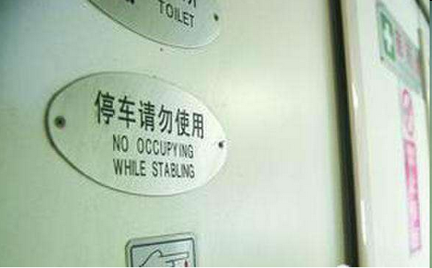
线程的同步
有时两个或多个线程可能会试图同时访问一个对象或资源
一个线程可能尝试从一个文件中读取数据，而另一个线程则尝试在同一文件中修改数据，会导致数据不同
为了确保在任何时间点一个共享的资源只被一个线程使用，使用了“同步”机制

Slide 15

线程的同步
同步基于“监视器”这一概念，Java中所有的对象都拥有自己的监视器。
“监视器”是用作互斥锁的对象。在给定时刻，只有一个线程可以拥有监视器。
互斥锁：用于来保证共享数据操作的完整性。每个对对象都对应于一个可称为“ 互斥锁” 的标记，这个标记用来保证在任一时刻，只能有一个线程访问该对象。
两种方式实现线程同步
  使用同步方法
  synchronized void method(){}
  使用同步块
  synchronized(object) {
  //要同步的语句
  }

Slide 16

死锁
同步可以保证资源共享操作得正确性，但是过多同步也会产生问题。
死锁，是指两个线程都在等待对方先完成，造成了程序的停滞，一般程序的死锁都是在程序的运行时出现的。
过多的同步有可能产生死锁。

Slide 17
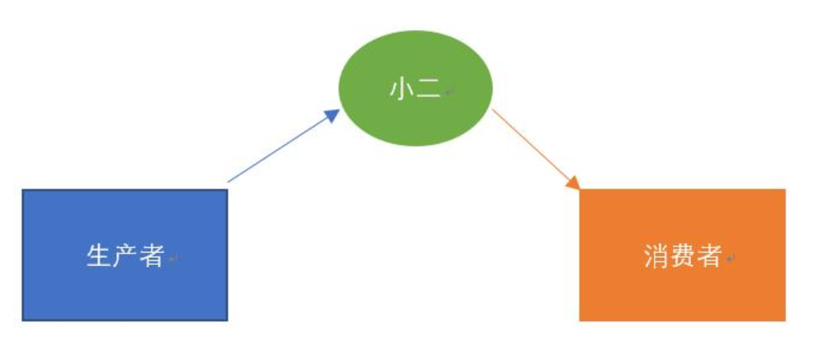
生产者和消费者
生产者生产出信息后放到一个区域中，消费者从此区域中取出数据，但由于线程具有不确定性，所以有以下问题：
（1）假设生产线程刚向数据存储空间添加了信息的名称，还没有加入该信息的内容，程序就切换到了消费者线程，消费者线程将把信息的名称和上一个信息的内容练习到一起。
（2）生产者放了若干次的数据，消费者才开始取数据，或者是消费者取完一个数据后，还没等到生产者放入新的数据，又重复取出已经取过的数据。

Slide 18
生产者和消费者
1、生产者仅仅在仓储未满时候生产，仓满则停止生产。
2、消费者仅仅在仓储有产品时候才能消费，仓空则等待。
3、当消费者发现仓储没产品可消费时候会通知生产者生产。
4、生产者在生产出可消费产品时候，应该通知等待的消费者去消费。

Slide 19
线程通讯
线程之间需要一些协调通信，来共同完成一件任务。Object类中相关的方法有notify方法和wait方法
这些方法是作为 Object 类中的 final 方法实现的
这些方法仅在 synchronized 方法中才能被调用
  wait()方法告知被调用的线程退出监视器并进入等待状态，直到其他线程进入相同的监视器并调用notify()方法
  notify()方法通知同一对象上第一个调用wait()线程
  notifyAll()方法通知调用wait()的所有线程，具有最高优先级的线程先运行

Slide 20
总 结
多线程概念
多线程状态
多线程产生的两种方式
线程同步处理
线程通讯

Slide 21
谢谢观看
Thank you for watching
CSASAADAstudio sales template, a more beautiful template please magic rainMagic rain studio sales template, a moreMagic rain studio sales template, a more beautiful template please magic
PPT模板下载：www.1ppt.com/moban/ 行业PPT模板：www.1ppt.com/hangye/
节日PPT模板：www.1ppt.com/jieri/ PPT素材下载：www.1ppt.com/sucai/
PPT背景图片：www.1ppt.com/beijing/ PPT图表下载：www.1ppt.com/tubiao/
优秀PPT下载：www.1ppt.com/xiazai/ PPT教程： www.1ppt.com/powerpoint/
Word教程： www.1ppt.com/word/ Excel教程：www.1ppt.com/excel/
资料下载：www.1ppt.com/ziliao/ PPT课件下载：www.1ppt.com/kejian/
范文下载：www.1ppt.com/fanwen/ 试卷下载：www.1ppt.com/shiti/
教案下载：www.1ppt.com/jiaoan/ PPT论坛：www.1ppt.cn

